Slide 1
课程目标：理论（56学时）
课程目标 | 描述 | 关联程度 | 毕业要求 | 描述
课程目标1 | 深入理解微处理器和计算机系统的体系结构、组成、指令集、存储系统、总线技术、输入输出接口外设及工作原理。 | H | 1-3 | 培养提高学生在微处理器和嵌入式计算机系统应用、接口及综合设计开发、编写底层软硬件交互代码、分析信息与通信系统领域的信号处理、传输和控制及解决实际问题的能力。
课程目标2 | 结合实际问题和具体应用，提出切实可行解决方案和解决实际问题的能力，掌握微处理器及嵌入式系统在限制条件下的综合设计，了解并熟悉相关领域的社会背景、技术标准体系、知识产权、产业政策和法律法规。 | H | 3-1 | 培养提高学生在用户需求或安全、环境、法律等因素约束下，微处理器和嵌入式系统以及通信系统应用、综合需求方案设计、接口、软硬件开发、理解和编写从底层到高层的代码以及解决实际问题的能力。

Slide 2
课程目标：实验（16学时）
课程目标 | 描述 | 关联程度 | 毕业要求 | 描述
课程目标1 | 结合实际问题和具体应用，提出切实可行解决方案和解决实际问题的能力，能够基于微处理器与计算机专业知识进行相应产品开发，确定设计目标和方案及实现路径，掌握微处理器及嵌入式系统在限制条件下的综合设计。 | H | 3-2 | 能够根据应用设计功能和需求设计合理方案，分解分析各个子系统子模块的功能和结构，并定义之间和外设的接口。
课程目标2 | 掌握微处理器与嵌入式系统的分析设计开发、数据处理和调试及解决问题的能力，了解并熟悉相关领域的社会背景、技术标准体系、知识产权、产业政策和法律法规。 | H | 4-2 | 培养提高学生在用户需求或安全、环境、法律等因素约束下，能够对本领域复杂工程问题进行实验设计，构建实验系统，正确采集实验数据。

Slide 3
考核方式：理论（56学时）
课程最终成绩记载方式 |  | 百分制
课程最终 成绩组成 |  | 课程最终成绩 = 平时成绩（30%）+期末考试（70%）
平时 成绩 | 权重 | 30%
 | 考核内容及方式 | 主要考核对课程知识点、课外学习要求的完成、复习、理解和掌握程度。主要形式是课堂表现和课后作业，对平时学习情况进行考核。最终成绩通过课后作业和课堂表现共同确定。
期末考试 | 权重 | 70%
 | 考核内容及方式 | 主要考核对学生对知识点的掌握程度，以及解决问题的能力。考试形式为闭卷考试，主要题型是简答题、综合分析题题型。
考核方式 |  | 考试 | 是否设置补考 | 是

Slide 4
考核方式：实验（16学时）
课程最终成绩记载方式 |  | 五级制
课程最终 成绩组成 |  | 课程最终成绩 = 平时成绩（50%）+课程实验报告成绩（50%）
平时成绩 | 权重 | 50%
 | 考核内容及方式 | 主要考核平时上课纪律、出勤表现、对课程设计题目的理解程度、课程设计题目的难易程度和达成度、学生对知识的综合运用能力、实践动手能力、表达能力等。 对课题的理解和思路、沟通能力。成绩通过和学生的交流表现确定。
课程实验报告 | 权重 | 50%
 | 考核内容及方式 | 主要考核搜集、整理、分析参考资料的能力，以及用图、表记录实验结果，并运用文字、图表编写文档，描述设计过程及设计结果、表达个人观点的能力；考察课程设计报告的结构、实验方案的可行性、实验数据的准确可靠性、论文的排版和表达质量。成绩通过综合设计报告确定。
是否设置补考 |  | 否 | 考核方式 | 考查

Slide 5
教材及推荐参考书
微处理器系统结构及嵌入式系统设计（第3版）
李广军等，电子工业出版社 ，2022
微机系统原理与接口技术
李广军等，子科技大学出版社，2005
系统体系结构（第5版）
郭新房等译. Stephen D. B.著，清华大学出版社，2007
计算机系统结构
张晨曦等，高等教育出版社，2008
现代计算机组成原理
潘松等，科学出版社，2007
ARM体系结构与编程
杜春雷，清华大学出版社，2007
5
/ 53
2025/3/6 Thursday

Slide 6
第1章 概述
一. 计算机的发展
机械式计算机、电子技术和半导体技术
二. 集成电路与SOC设计
集成电路技术的发展、基于IP的SOC设计
三. 先进的处理器技术
四. 嵌入式（计算机）系统
概念、特点、组成、发展趋势

Slide 7
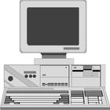
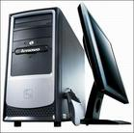
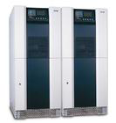

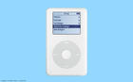



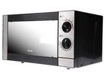
计算机是什么？

Slide 8
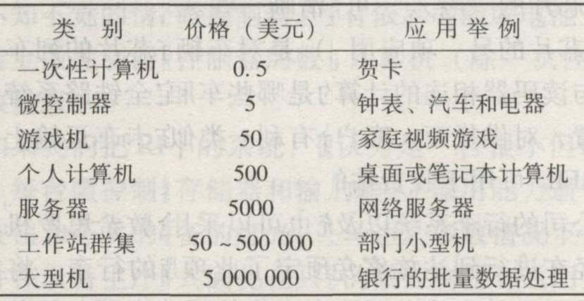
计算机的分类
后PC时代：通用计算机、嵌入式计算机

Slide 9
嵌入式(计算机)系统
嵌入式系统是一门交叉学科，涉及计算机、微电子、网络、通信、信号处理、传感器等诸多领域。
随着现代微电子技术、微机电系统MEMS、片上系统SoC、纳米材料、无线通信技术、信号处理技术、计算机网络技术等的进步以及互联网的迅猛发展，嵌入式系统向集成化、微型化，智能化、网络化方向发展。

Slide 10
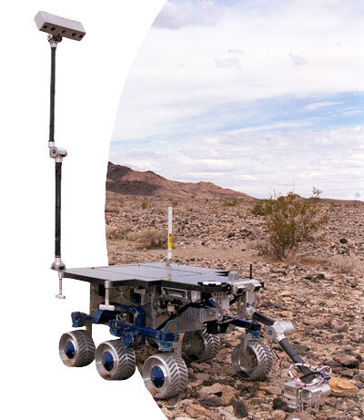
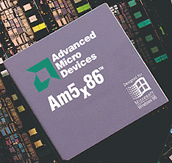
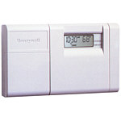
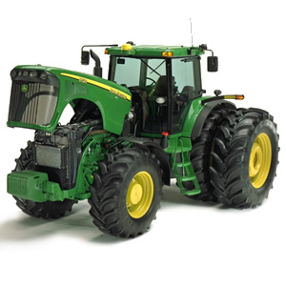
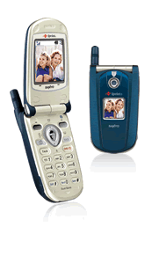

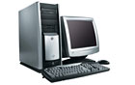
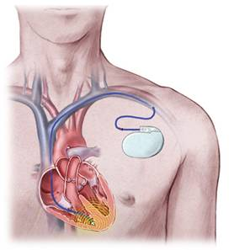
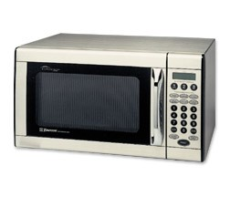
普适计算(无所不在的计算机)
CPU
> 90%
< 10%

Slide 11
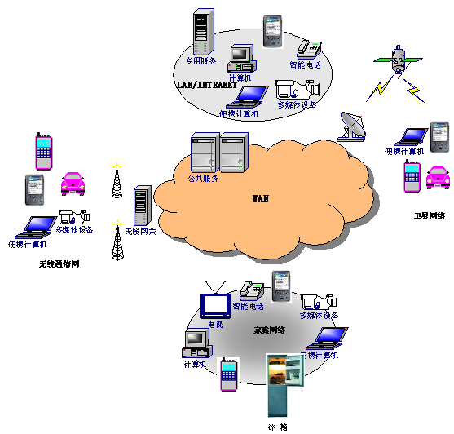
泛在通信(无所不在的计算机)

Slide 12
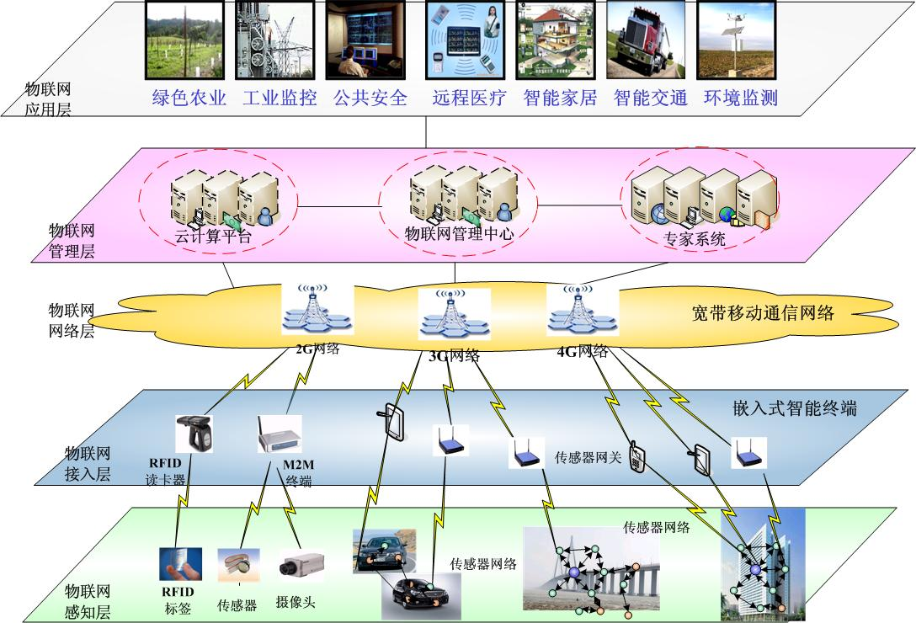
物联网技术

Slide 13
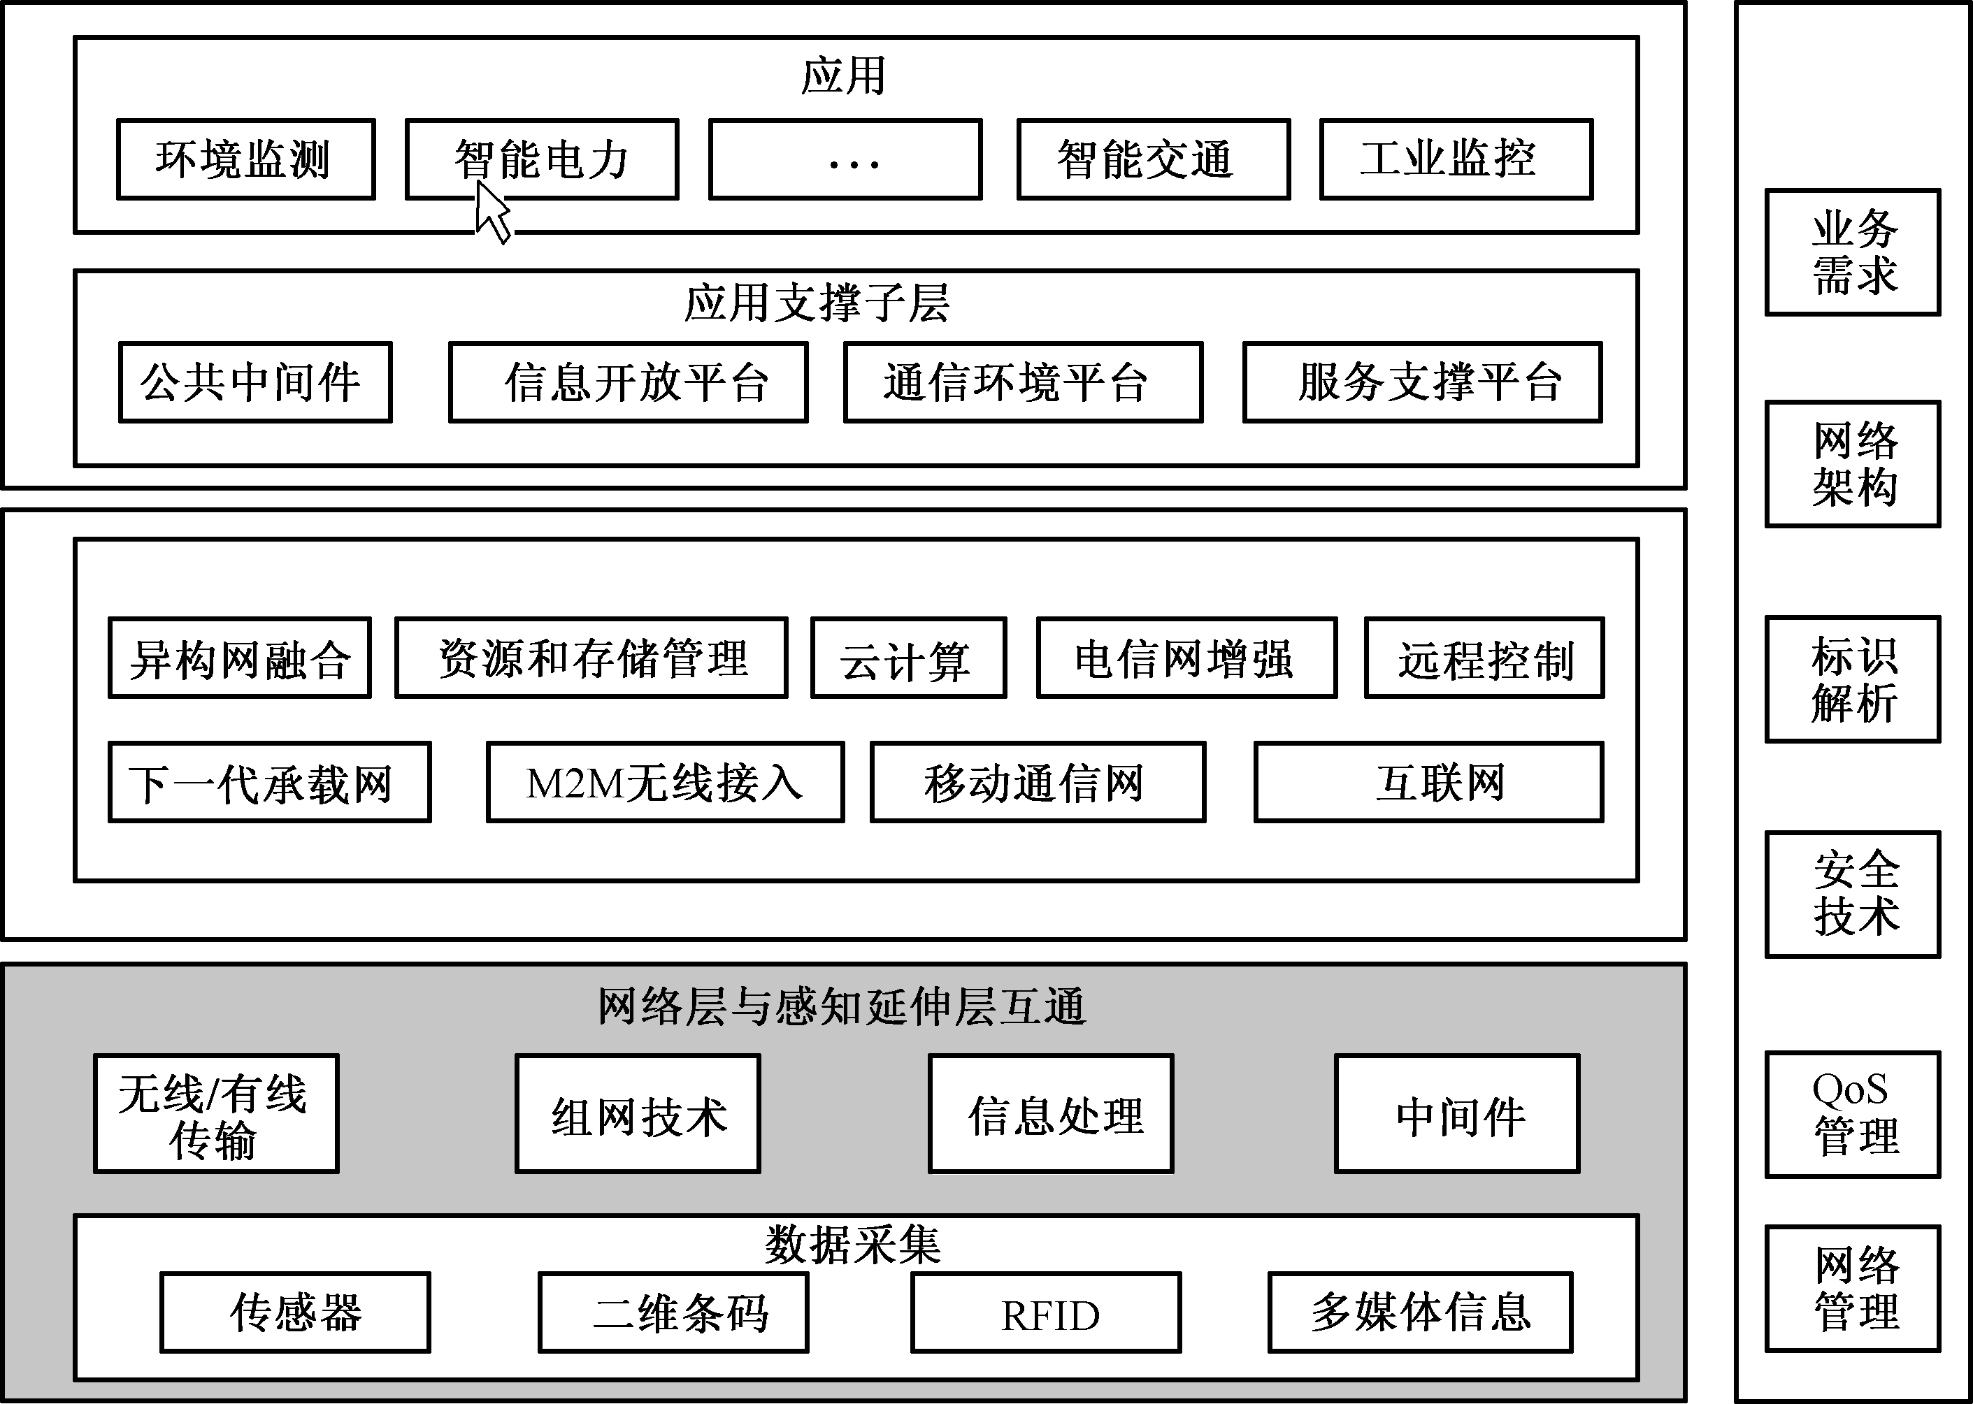
物联网技术

Slide 14
IT行业的四大定律
Moore定律
微处理器内晶体管集成度每18个月翻一番
Bell定律
如果保持计算能力不变，微处理器的价格每18个月减少一半；
每10年会有一类新的计算设备诞生：巨型机、小型机、工作站、PC到PDA的演变、新一代计算设备……
Gilder定律
未来25年（1996年预言）里，主干网的带宽将每6个月增加一倍；
Metcalfe定律
网络价值同网络用户数的平方成正比；

Slide 15
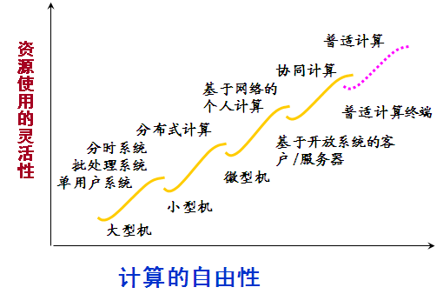
计算机技术的发展
微电子技术
计算机技术
通信技术

Slide 16
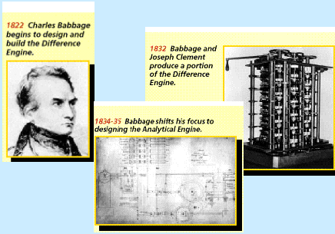
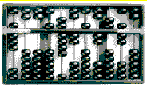
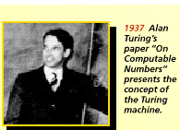
机械式计算机的发展
岩石上的刻痕、算盘、机械计算器、通用图灵机

Slide 17
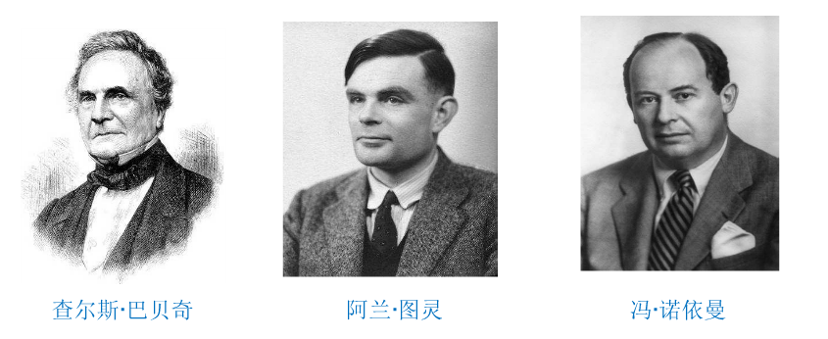
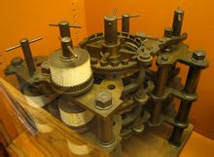
里程碑人物
巴贝奇：发明分析机，在1812~1813年初次想到用机械来计算数学表；后来，制造了一台小型计算机。
图灵：英国数学家、逻辑学家，被称为计算机之父，人工智能之父。提出的著名的图灵机模型为现代计算机的逻辑工作方式奠定了基础。
冯·诺依曼根据图灵的设想，提出电子计算机的基本工作原理：存储程序原理

Slide 18
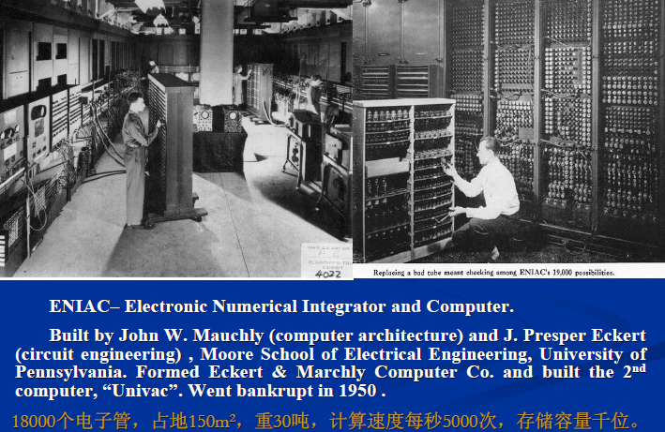
第一代电子管计算机ENIAC

Slide 19
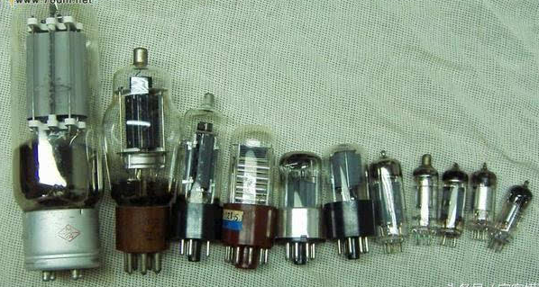
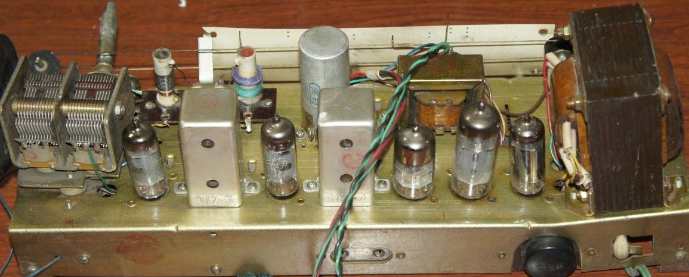
电子管

Slide 20
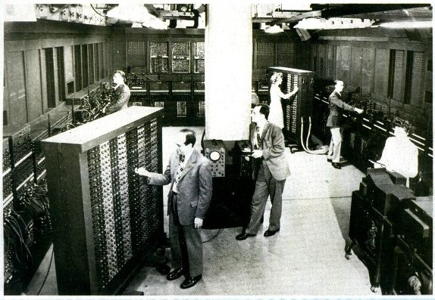
第一台存储程序计算机EDSAC

Slide 21
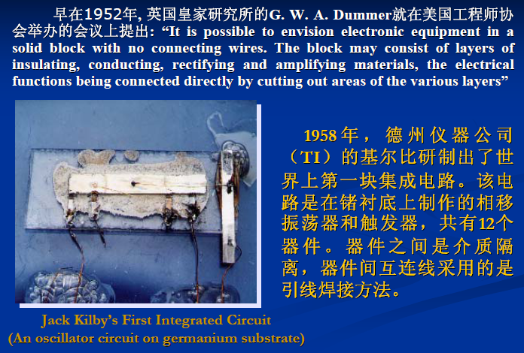
从分立到集成
第一块IC诞生之后，基尔比在IRE(美国无线电工程师学会)的一次会议上宣布了“固体电路”(Solid circuit)的出现，这就是以后的“集成电路”的代名词 。

Slide 22
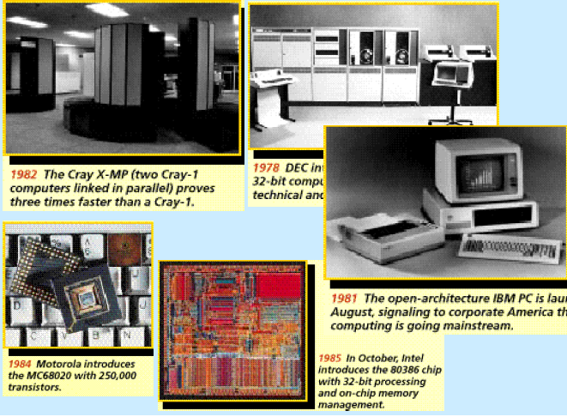
集成度迅猛发展

Slide 23
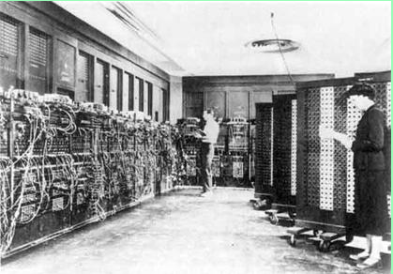
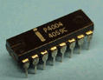
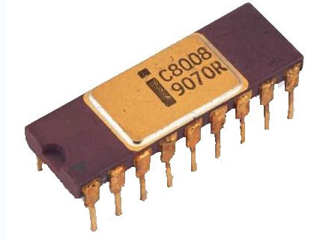
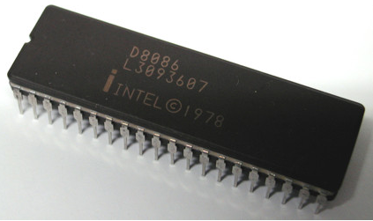
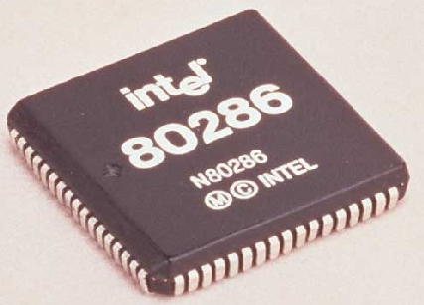
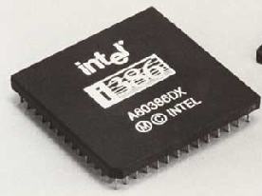
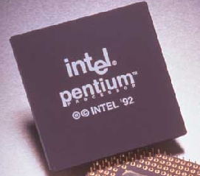
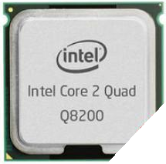
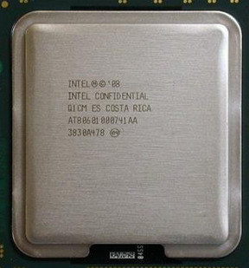
1946年第一台数字电子计算机
1971年4位微处理器
1972年8位CPU8008，后升级为8080。
1978年16位微处理器
1982年16位微处理器
1985年32位微处理器
…?
1993年32位微处理器
2006年双核微处理器
2008年四核微处理器

Slide 24
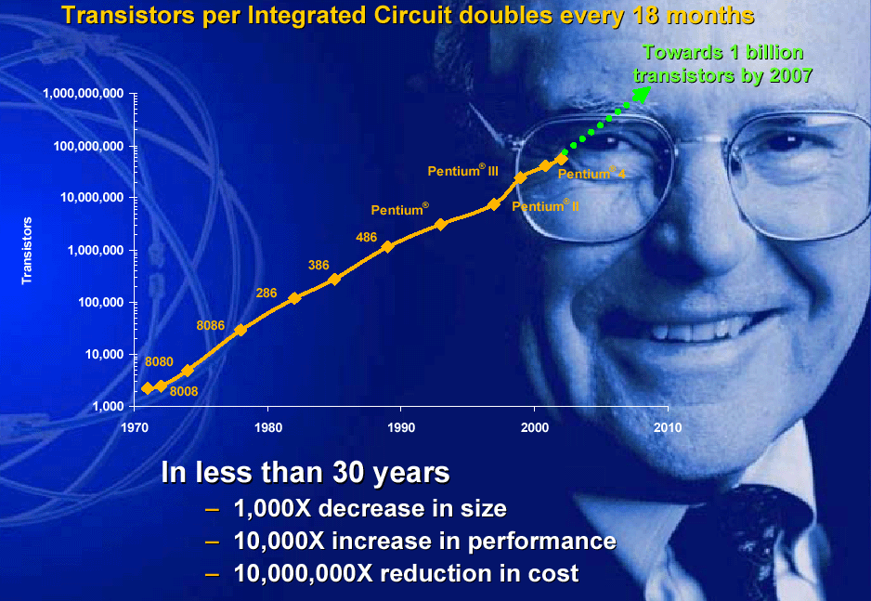
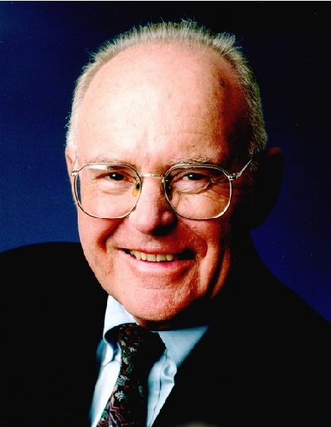
Gordon Moore：Intel的创始人之一
提出的著名的图灵机模型为现代计算机的逻辑工作方式奠定了基础。
摩尔定律：
集成电路芯片上所集成的电路的数目，每隔18个月就翻一番，而性能提高一倍。
英特尔(Intel)名誉董事长、创始人之一的戈登·摩尔 （Gordon Moore）
Gordon Moore 1965的预言已经50多年了，这条IT第一定律还能走多远？

Slide 25
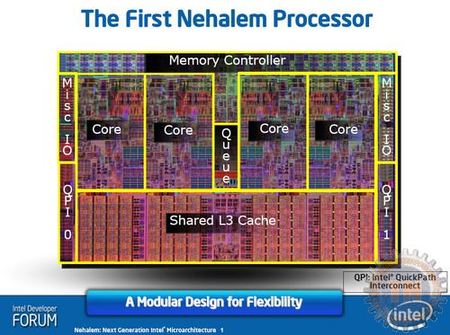
Intel Core i7 四核处理器

Slide 26
计算机发展的主要阶段
第零代（1642～1945年）机械计算器和继电器计算器
第一代（1946～1955年）电子管计算机
以电子管为逻辑部件，以阴极射线管、磁芯和磁鼓等为存储手段。软件采用机器语言，后期采用汇编语言。
第二代（1955～1965年）晶体管计算机
以晶体管为逻辑部件，内存用磁芯，外存用磁盘。软件广泛采用高级语言，并出现了早期的操作系统。
第三代（1965～1980年）集成电路计算机
以中小规模集成电路为主要部件，内存用磁芯、半导体，外存用磁盘。软件广泛使用OS，产生了分时、实时等操作系统和计算机网络
第四代（1980年至今）个人计算机
以LSI、VLSI为主要部件，以半导体存储器和磁盘为内、外存储器。在软件方法上产生了结构化程序设计和面向对象程序设计的思想。网络操作系统、数据库管理系统得到广泛应用。微处理器和微型计算机也在这一阶段诞生并获得飞速发展。
第五代 无所不在的计算机 生物计算机、模糊计算机、光计算机、量子计算机、超导计算机、…

Slide 27
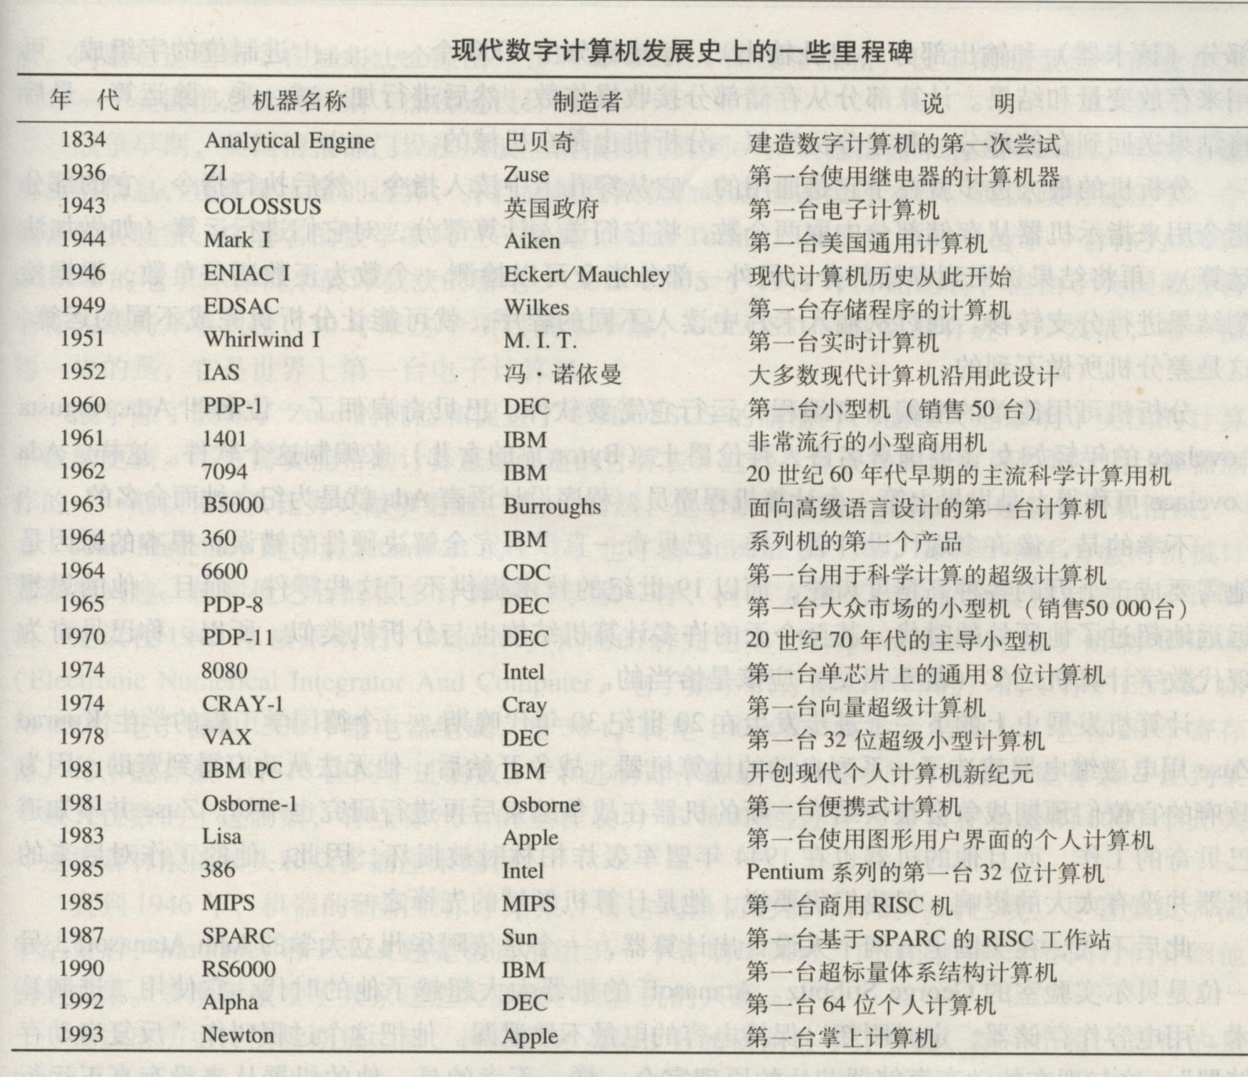

Slide 28
1.2 集成电路与SOC设计
集成电路的定义：
通过一系列特定的加工工艺，将晶体管等有源器件和电阻、电容、电感等无源器件，按照一定的电路互连，“集成”在一块半导体芯片上并封装在一个外壳内，执行特定电路或系统功能的一种器件。

Slide 29
IC在各个发展阶段的主要特征数据
发展阶段 主要特征 | MSI (1966) | LSI (1971) | VLSI (1980) | ULSI (1990)
元件数/芯片 | 10²-10³ | 10³-10⁵ | 10⁵-10⁷ | 10⁷-10⁸
特征线宽(um) | 10-5 | 5-3 | 3-1 | <1
速度功耗乘积(uj) | 10²-10 | 10-1 | 1-10⁻² | <10⁻²
栅氧化层厚度(nm) | 120-100 | 100-40 | 40-15 | 15-10
结深(um) | 2-1.2 | 1.2-0.5 | 0.5-.02 | 0.2-.01
芯片面积(mm²⁾ | <10 | 10-25 | 25-50 | 50-100
被加工硅片直径(mm) | 50-75 | 100-125 | 150 | >150

Slide 30
集成电路的发展趋势：
微米
亚微米
深微米
超深微米
纳米
(0.8－0.35μm称为亚微米，0.25μm及其以下称为深亚微米，0.05μm及其以下称为纳米级)
能否在CPU内部集成更多的功能电路呢？
SOC系统

Slide 31
SOC的定义：
把中央处理器（CPU）、嵌入式存储器（Embedded memory）、数字信号处理器（DSP）、数字功能模块（Digital function）、模拟功能模块（Analog function）、模拟数字转换器（ADC, DAC）以及各种外围配置（USB, MPEG,…）等电路设计在同一个芯片中，这就是所谓的SoC（片上系统）技术。

Slide 32
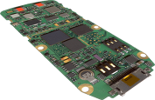
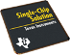
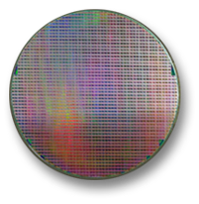
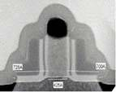
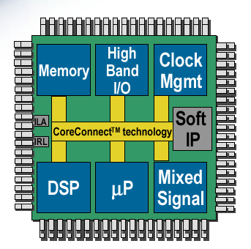
系统级芯片 (SOC) 技术
软硬件协同设计设计及验证技术
IP核生成和复用技术
超深亚微米工艺及纳米IC设计技术
数字射频处理器
混合信号处理器
A/D
混合信号处理器
数字 基带
A/D
系统知识 (硬件与软件)
电路设计知识 (DAC、ADC 等)
数字滤波与控制
制造工艺知识 (90nm, 65nm, 45nm)
晶圆工艺知识 (300mm 晶圆)

Slide 33
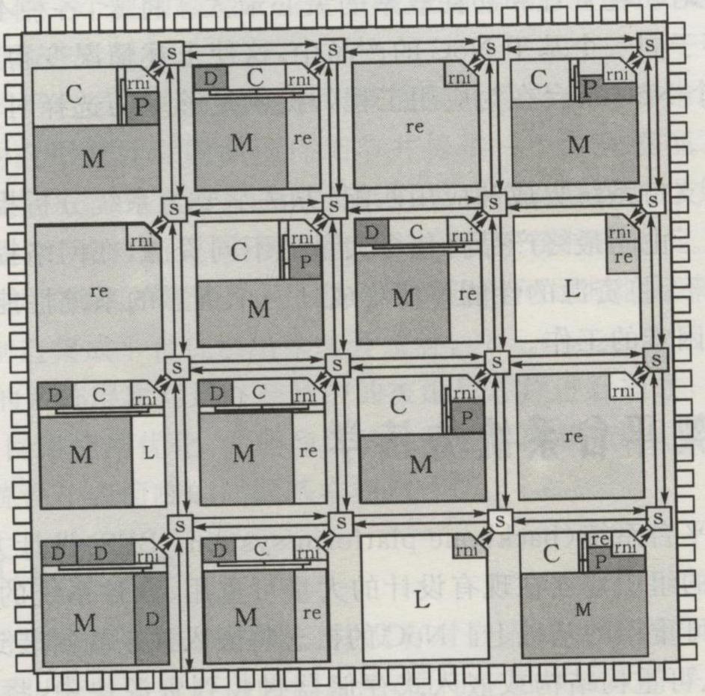
片上网络(NOC) 技术
P处理器
M存储器
C缓存
rni网络接口
S交换开关
Dsp核
re可重构逻辑
L专用逻辑

Slide 34
SOC中的核心——IP核
定义： IP核是指已经设计好的并经过实际验证的，具有特定功能并经过性能优化的一些电路功能模块。该电路功能模块不仅仅包含一些物理功能和技术特性，更重要的是包含了设计者的创造性思维，具有很强的知识内涵。这些资料因而也被称为具有知识产权的内核（Intellectual Property Core），简称IP核。

Slide 35
IP核的优点：
高的可复用性
可能达到的最好性能
根据需要可灵活重塑
可接受的成本
IP核的分类：
软核（Soft-Core）、硬核（Hard-Core）、固核（Firm-Core）。

Slide 36
软核：以硬件描述语言的方式提交，其性能通过时序模拟进行验证。由于软核不依赖于任何实现工艺或实现技术具有很大的灵活性。使用者可以方便地将其映射到自己所使用的工艺上去，可复用性很强。
优点：灵活性很强。使用者拥有全部源代码 。
缺点：对从描述语言到版图的转换的全过程负责 。
工艺映射和系统的性能的致性。
硬核：以集成电路版图（Layout）的形式提交，并经过实际工艺流片验证。 显然，硬核强烈地依赖于某一个特定地实现工艺，而且在具体的物理尺寸，物理形态及性能上具有不可更改性。
特点：硬核强烈地依赖于某一个特定的实现工艺，而且在具体的物理尺寸，物理形态及性能上具有不可更改性。
优点：不需优化工作、价格便宜；缺点：灵活性小、不能更改。

Slide 37
固核：IP固核的设计程度则是介于软核和硬核之间，除了完成软核所有的设计外，还完成了门级电路综合和时序仿真等设计环节，一般以门级电路网表的形式提供给用户。固核往往对应于某一个特定的实现工艺（拓扑结构上进行的优化），在该实现工艺的条件下固核具有最优的面积和性能的特性。
优点：固核往往对应于某一个特定的实现工艺，在该实现工艺的条件下固核具有最优的面积和性能的特性。
缺点：网表的难读性 。

Slide 38
典型SOC芯片IP核形式：
外围电路（软）
处理器（硬）
存储控制器（软）
存储器（硬）
IO接口（软）
数据处理（硬）
IO接口（软）

Slide 39
SOC的技术特征：
以超深亚微米VDSM（Very Deep Sub Micron）工艺和知识产权IP核（Intellectual Property）复用（Reuse）技术为支撑。
设计中，设计者面对的不再是电路芯片，而是能实现设计功能的IP模块库。
设计不能一切从头开始，要将设计建立在较高的基础之上，利用己有的IP芯核进设计重用。
建立在IP芯核基础上的系统级芯片设计技术，使设计方法从传统的电路级设计转向系统级设计。
SOC设计过程：
1、软硬件协同设计和验证；
2、开发和研究IP核生成及复用技术；
3、超深亚微米、纳米集成电路的设计理论和技术。

Slide 40
微处理器的发展
1971年：4004微处理器 1972年：8008微处理器
1974年：8080微处理器
1978年：8086-8088微处理器;1982年：286微处理器
1985年：英特386 微处理器;1989年：英特尔486 DX CPU 微处理器
1993年：英特尔奔腾（Pentium）处理器;1995年：英特尔高能奔腾（Italium Pentium）处理器;1997年：英特尔奔腾II（Pentium II）处理器;1998年：英特尔奔腾II至强（Xeon）处理器;1999年：英特尔赛扬（Celeron）处理器;1999年：英特尔奔腾III（Pentium III）处理器;1999年：英特尔奔腾III至强（Pentium III Xeon）处理器;2000年：英特尔奔腾4（Pentium 4）处理器;2001年：英特尔至强（Xeon）处理器;2001年：英特尔安腾（Itanium）处理器;
2005年：Intel Pentium D 处理器 2005年：Intel Core处理器
2006年：Intel Core2（酷睿2，俗称“扣肉”）/ 赛扬Duo 处理器
2007年：Intel 四核心服务器用处理器; Intel QX9770四核至强45nm处理器
2008年：Intel Atom凌动处理器 Intel TerraFlops 80核处理器
2008年11月17日：英特尔发布core i7处理器
2010年3月30日，Intel公司宣布推出Intel至强处理器7500系列
2011年4月6日，Intel正式发布了基于上代Westmere架构的Westmere-EX 基于新一代Sandy Bridge架构的Sandy Bridge-EN，。

Slide 41
从单处理器向多处理器发展
80486一个定点处理器，一个浮点处理器；
Pentium二个定点处理器，一个浮点处理器；
Pentium Pro四个定点处理器，二个浮点处理器，支持多CPU;
Pentium II片内集成了二级Cache。
指令系统由复杂指令系统向精简指令系统发展
复杂指令系统（CISC）
精简指令系统（RISC）
CPU将会向多核心发展，提高其性能。CPU不在靠单一的提高主频来提高性能，而是通过集成更多的核心来提高其性能。未来可能会生产出6核8核甚至更多核心的CPU。
高能低耗。CPU的性能会逐步提升，但是处理器厂商会利用各处技术降低CPU的功耗和处理器的电压。
CPU集成度会继续提高，目前intel，AMD以及开始将显卡逐步集成在CPU内部。未来会将CPU和GPU整合在一起，生产出性能更进一步的产品；同时CPU将会可能整合内存到CPU片内。

Slide 42
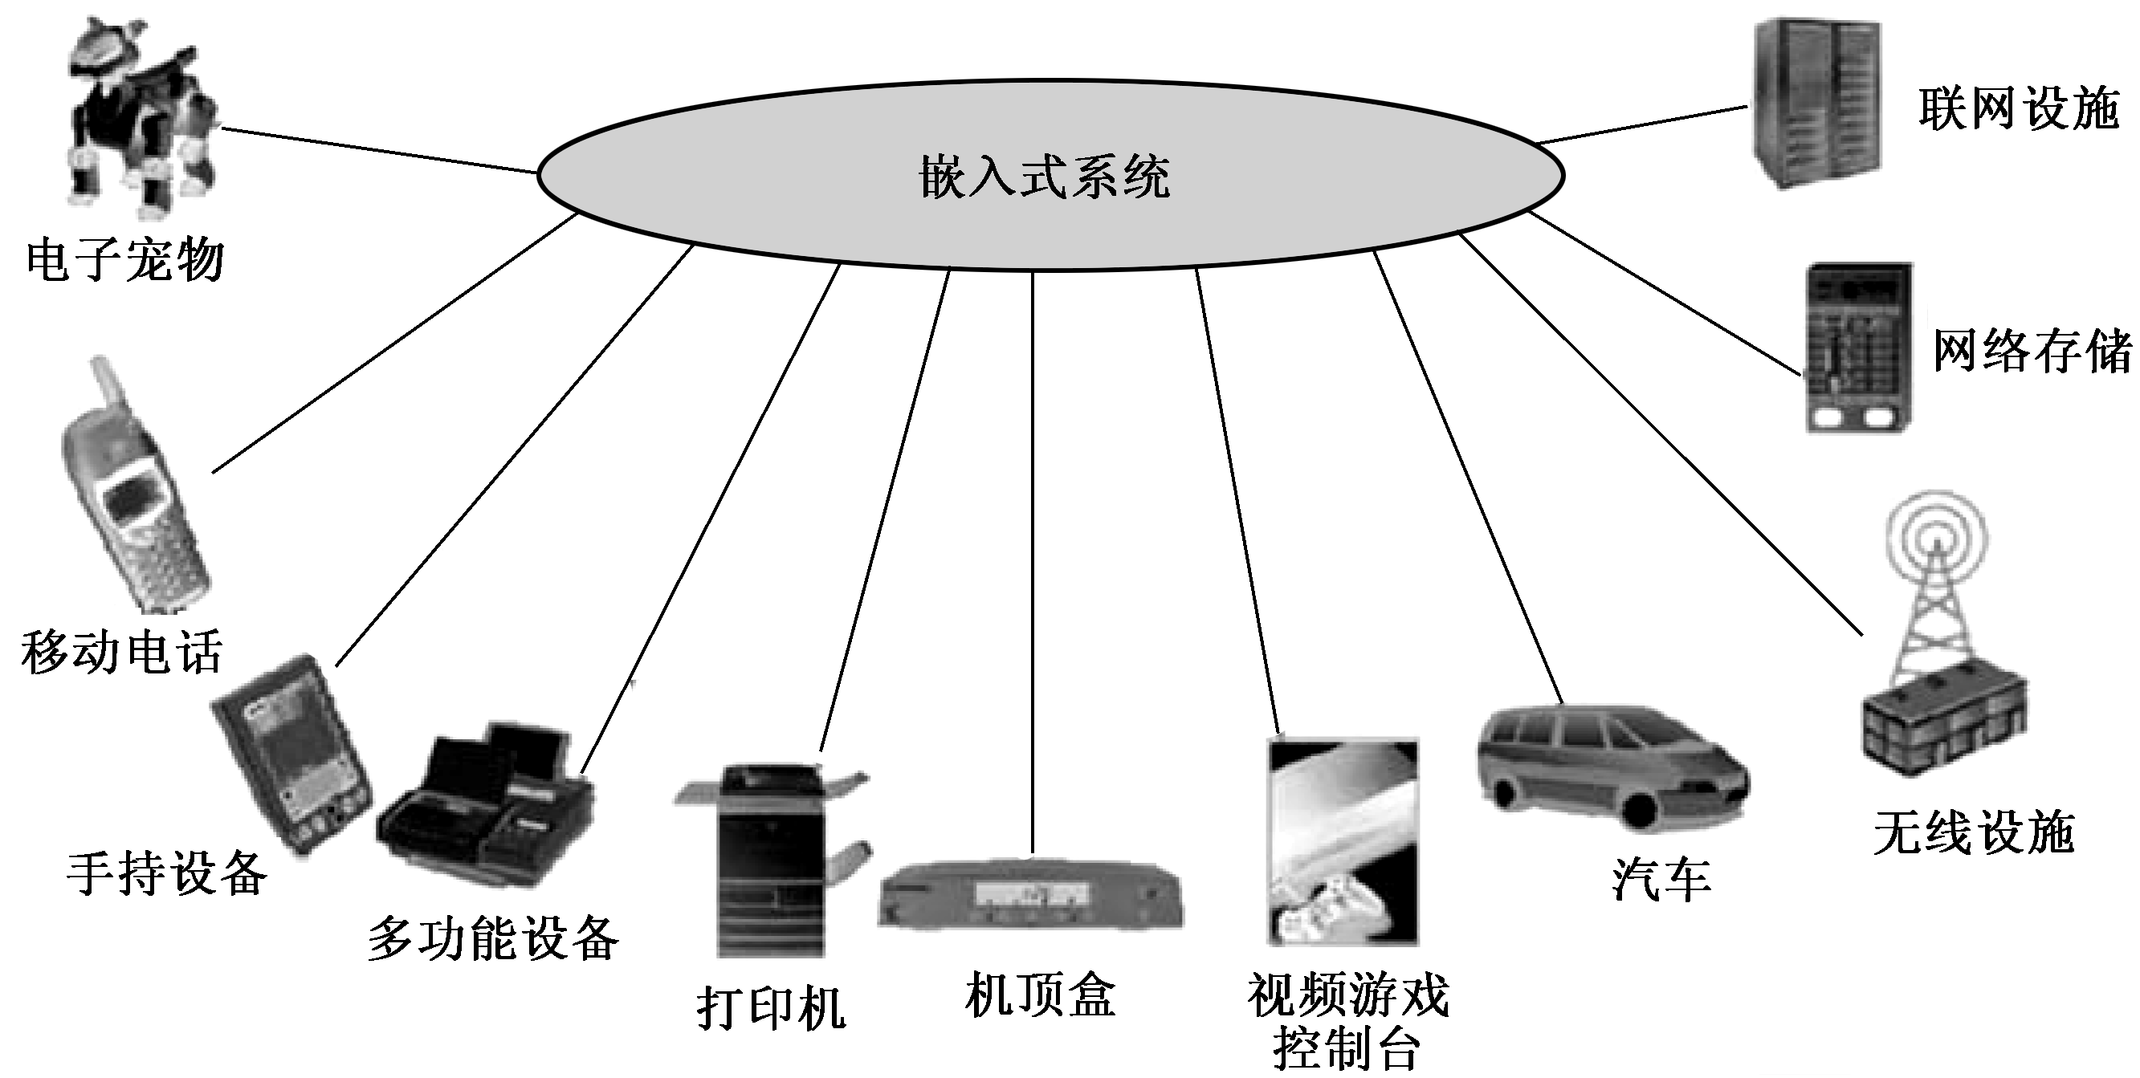
1.3 嵌入式系统

Slide 43
嵌入式系统的定义
IEEE定义（国际）
devices used to control, monitor，or assist the operation equipment , machinery or plants（用于控制、监视或者辅助操作机器或设备的装置）
国内的定义
嵌入到对象体系中，以应用为中心，以计算机技术为基础，软硬件可裁剪，适应应用系统对功能、可靠性、成本、体积、功耗等严格要求的的专用计算机系统
Embedded System
Embedded Computer System
Embedded Real-time System
Embedded Device

Slide 44
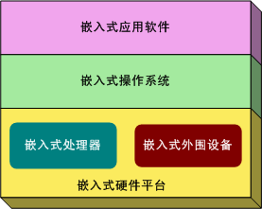
国内普遍认同的定义
以各种形态嵌入到对象体系中的专用计算机系统
芯片级（MCU、SoC）
板级（单板、模块）
设备级（工控机）
以应用为中心
软、硬件可裁剪
对体积、功耗、实时性、可靠性、功能、成本等有严格约束

Slide 45



Slide 46

应用演变

Slide 47
嵌入式系统和通用计算机比较
相同
硬件和软件的集合
不同
形态：“嵌入”于不同设备 Vs 基本雷同的标准形态独立存在
价值：“嵌入”的不同设备 Vs 通用指标(计算能力、存储能力)
功耗：几mW－几W Vs 几百W
功能：专用单一 Vs 通用复杂
资源：够用就行 Vs 大而全

Slide 48
嵌入式系统的组成
EMPU
EMCU
EDSP
ESoC
EPSoC
嵌入式处理器
程序ROM
数据RAM
参数EEPROM
NVRAM
存储器系统
硬件
并行接口
串行接口
音视频接口 网络接口
外部接口
键盘
LCD
存储设备
音频设备
专用设备
外围设备
嵌入式操作系统
软件
VxWorks
μc/OS
Windows CE
嵌入式Linux
应用软件
编译器
链接器
调试器
集成软件环境
开发系统
硬件工具
仿真器
编程器
在线调试工具

Slide 49



Slide 50


Slide 52
程序在计算机中的表示
高级语言
int a;
a=100
汇编语言
MOV R0, #0x64
机器指令
10……00
01……10
编译软件
无论采用何种语言，最终都要转化成计算机可以识别的指令——机器指令！
CPU

Slide 53
本章自学内容
1、普适计算与泛在通信
2、先进的微处理器技术
3、嵌入式系统发展趋势

